Slide 1
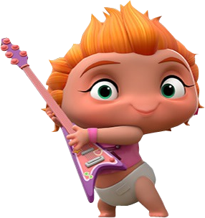
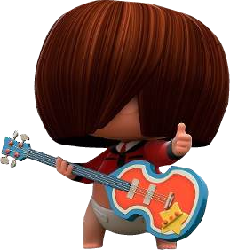
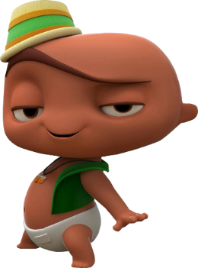
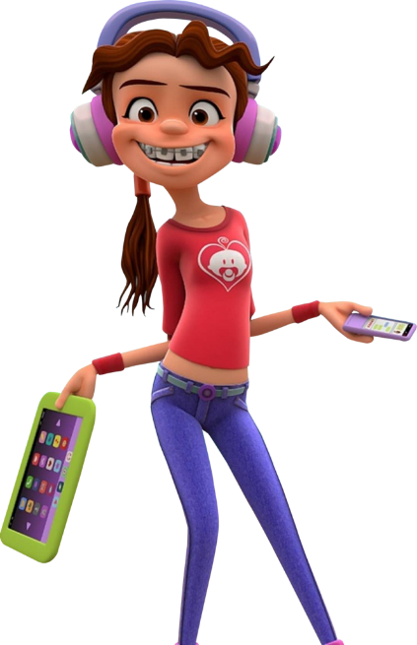
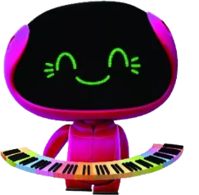
Athenea
Mis 2 Añitos
Te invita a su Cumpleaños..!!!
Sábado 10 de Noviembre
A las 3:00 pm .
En Maria # 10
www.megaidea.net

